Slide 1
Теория автоматов

Slide 2
Теория автоматов
Она непосредственно связана с математической логикой, теорией алгоритмов, теорией формальных грамматик.
Теория автоматов успешно используется при построении узлов цифровых вычислительных машин; при построении программ и, в частности, лексических анализаторов в трансляторах.

Slide 3
Теория автоматов
Абстрактная теория автоматов выделяет два основных способа использования автоматов:
преобразование входной последовательности символов в выходную (синтез дискретных устройств)
проверка правильности входной последовательности символов (синтез программных анализаторов)

Slide 4
Конечный автомат
Конечный автомат - это модель вычислений, основанная на гипотетической машине состояний.
Конечные автоматы описываются набором возможных состояний, набором сигналов (событий) и таблицей переходов. В один момент времени только одно состояние может быть активным. Следовательно, для выполнения каких-либо действий машина должна менять свое состояние.
Таблица переходов – это сопоставление паре из текущего состояния и пришедшего сигнала нового состояния

Slide 5
Представление
Конечный автомат можно представить в виде орграфа, узлы которого являются состояниями, а дуги — переходы между ними. Каждая дуга имеет метку, информирующую о том, когда должен произойти переход.

Slide 6
Автоматное программирование
Автоматное программирование (АП) – программирование с явным выделением состояний – это метод разработки ПО, основанный на модели конечных автоматов.
Речь идет о создании программ, поведение которых описывается конечными автоматами (например, ИИ).

Slide 7
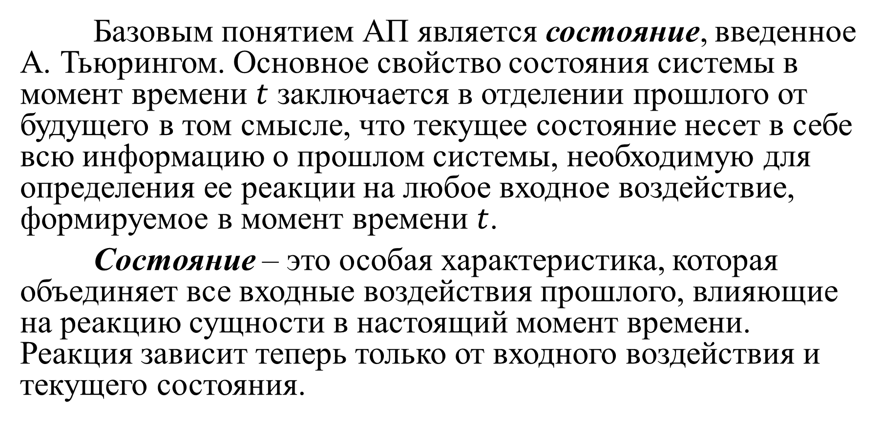
Состояние
Базовым понятием АП является состояние, введенное А. Тьюрингом. Основное свойство состояния системы в момент времени $t$ заключается в отделении прошлого от будущего в том смысле, что текущее состояние несет в себе всю информацию о прошлом системы, необходимую для определения ее реакции на любое входное воздействие, формируемое в момент времени $t$.
Состояние – это особая характеристика, которая объединяет все входные воздействия прошлого, влияющие на реакцию сущности в настоящий момент времени. Реакция зависит теперь только от входного воздействия и текущего состояния.

Slide 8
Задачи логического управления
В системах управления логика может быть реализована как программно, так и аппаратно. Критерии оптимальности программной реализации автоматов в системах логического управления:
возможность формального преобразования графа переходов в программный код;
изоморфизм программного кода графу переходов КА;
эффективность по времени и по памяти.

Slide 9
Схема алгоритма
Схема алгоритма, реализующего КА, представима в виде обычной блок-схемы. В языке С функции выходов и переходов автомата представляются в виде таблиц либо с помощью инструкций выбора. Состояния описываются в ООП через классы.

Slide 10
Автоматы и алгоритмы дискретной математики
КА используются при построении алгоритма поиска подстрок.
Автоматные алгоритмы часто являются более структурированными, а их представление с помощью диаграмм переходов – более наглядным. Эти свойства приобретают особенно большое значение при обучении дискретной математике.

Slide 11
Обход двоичных деревьев
Три способа – нисходящий, восходящий и смешанный.
Классические решения этой задачи – рекурсивное и методом итераций.
Рекурсивные обладают низким быстродействием, а итерационные – более сложные.
В автоматной реализации алгоритма дерево представлено в виде struct, и класс, включающий функции размещения вершины в стек, и удаления из стека.
Идея алгоритма в том, что при обходе двоичного дерева могут быть выделены лишь три направления движения: влево, вправо и вверх. Поэтому удобно сопоставить каждому направлению движения управляющее состояние автомата.

Slide 12
Построение визуализаторов
КА применимы для построения визуализаторов алгоритмов ДМ.
Визуализатор – это программа, в процессе работы которой на мониторе динамически демонстрируется применение алгоритма к выбранному набору данных.
Визуализаторы позволяют изучать работу алгоритмов как в автоматическом так и в пошаговом режимах.

Slide 13
Реализация простого конечного автомата в ООП
Реализация конечного автомата начинается с выявления его состояний и переходов между ними.
Конечный автомат можно реализовать при помощи одного класса. Идея состоит в том, чтобы реализовать каждое состояние как метод или функцию.

Slide 14
Структура КА
Операционный автомат выполняет ряд действий над входными данными и выдает результат,
Управляющий автомат задает последовательность этих действий, то есть алгоритм функционирования операционного автомата.
Например, в случае кодового замка операционным автоматом является электромагнит, управляющий засовом, а управляющим автоматом – электронная схема, обеспечивающая считывание и анализ сигналов от клавиш, проверку кода, выдачу сигнала операционному автомату на открытие замка, сброс в начальное состояние.

Slide 15
Структура КА
Другой пример – устройство умножения двоичных чисел с фиксированной запятой.
Операционный автомат представляет собой ряд взаимосвязанных функциональных элементов – сумматора (например, дополнительного кода), регистров входных данных и результата, сдвигового регистра, цепи переноса двоичной единицы. Управляющий автомат задает порядок, в котором должны действовать составные узлы операционного автомата, чтобы обеспечить последовательность шагов реализуемого алгоритма умножения.

Slide 16
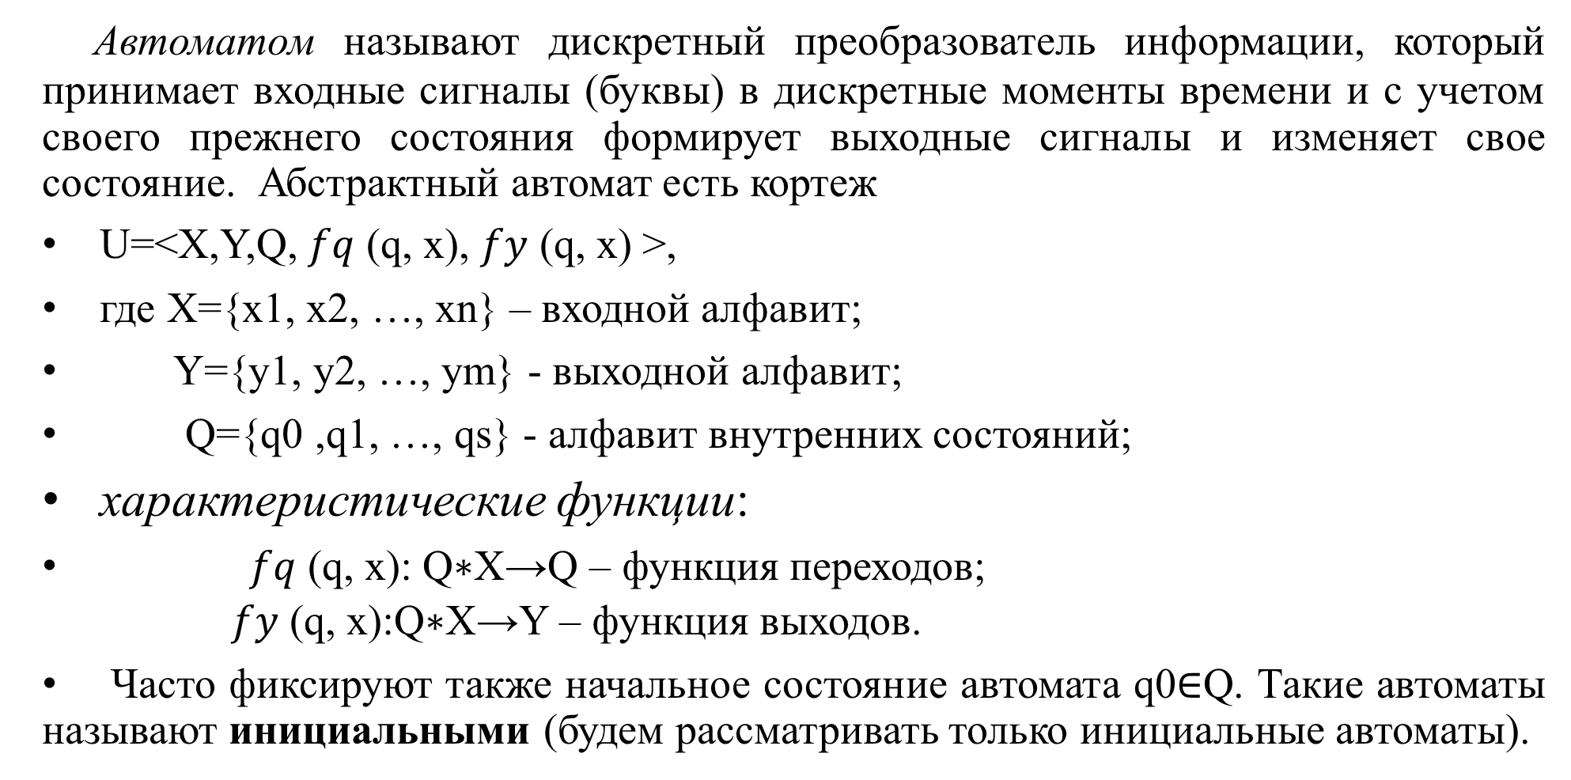
Понятие автомата
Автоматом называют дискретный преобразователь информации, который принимает входные сигналы (буквы) в дискретные моменты времени и с учетом своего прежнего состояния формирует выходные сигналы и изменяет свое состояние. Абстрактный автомат есть кортеж
U=<X,Y,Q, $fq$ (q, x), $fy$ (q, x) >,
где X={x1, x2, …, xn} – входной алфавит;
Y={y1, y2, …, ym} - выходной алфавит;
Q={q0 ,q1, …, qs} - алфавит внутренних состояний;
характеристические функции:
$fq$ (q, x): Q∗X→Q – функция переходов;
$fy$ (q, x):Q∗X→Y – функция выходов.
Часто фиксируют также начальное состояние автомата q0∈Q. Такие автоматы называют инициальными (будем рассматривать только инициальные автоматы).

Slide 17
Классификация АА
I. По определенности характеристических функций.
В автоматах полностью определенных областью определения функций f_{q} и f_{y} является множество всех пар (q_{i}, x_{k}) ϵ QхX, где q_{i} ϵ Q, x_{k} ϵ X.
В автоматах частично определенных либо обе характеристические функции, либо одна из них имеют областью определения строгое подмножество декартова произведения QхX. Таким образом, характеристические функции подобных автоматов определены не для всех пар
(q_{i}, x_{k}).

Slide 18
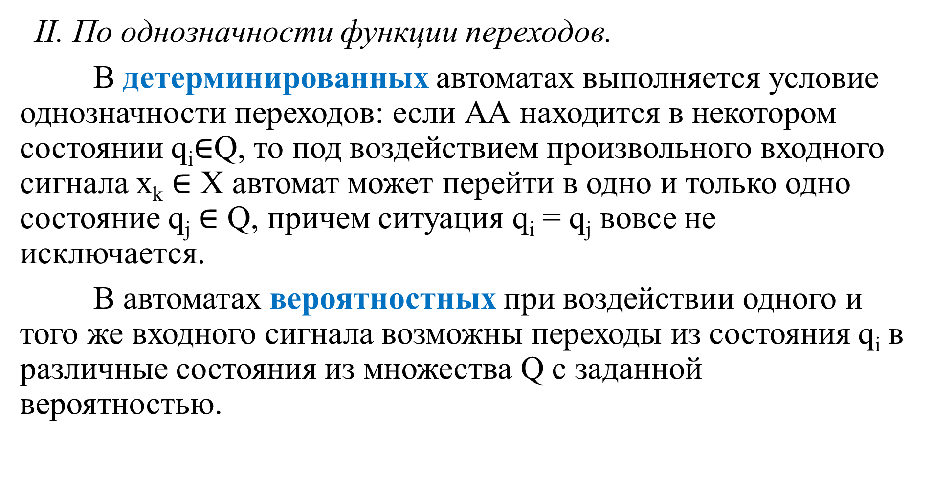
Классификация АА
II. По однозначности функции переходов.
В детерминированных автоматах выполняется условие однозначности переходов: если АА находится в некотором состоянии q_{i}$∈$Q, то под воздействием произвольного входного сигнала x_{k} $∈$ X автомат может перейти в одно и только одно состояние q_{j} $∈$ Q, причем ситуация q_{i} = q_{j} вовсе не исключается.
В автоматах вероятностных при воздействии одного и того же входного сигнала возможны переходы из состояния q_{i} в различные состояния из множества Q с заданной вероятностью.

Slide 19
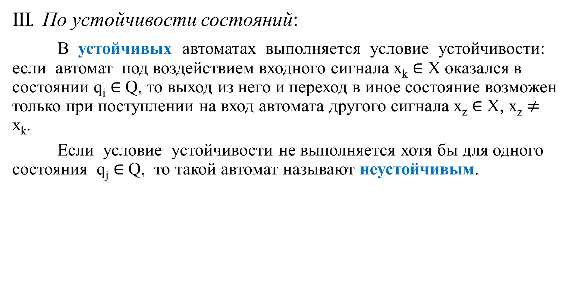
Классификация АА
III. По устойчивости состояний:
В устойчивых автоматах выполняется условие устойчивости: если автомат под воздействием входного сигнала x_{k} $∈$ X оказался в состоянии q_{i} $∈$ Q, то выход из него и переход в иное состояние возможен только при поступлении на вход автомата другого сигнала x_{z} $∈$ X, x_{z} $≠$ x_{k}.
Если условие устойчивости не выполняется хотя бы для одного состояния q_{j} $∈$ Q, то такой автомат называют неустойчивым.

Slide 20
Определения
Автомат называется синхронным, если интервал временной дискретизации постоянен, в противном случае говорят об асинхронном автомате.
В зависимости от способа определения выходного сигнала в синхронных автоматах выделяют автоматы Мили и Мура.

Slide 21

Автомат Мили
Характеристические функции определяют, в какое состояние q $∈$ Q перейдет автомат в следующий, (t+1)-й момент времени и каково будет значение выходного сигнала y $∈$ Y в текущий момент времени t:
q(t+1) = fq (x(t), q(t)) (1)
y(t) = fy (x(t), q(t))
Из приведенных уравнений видно, что аргументами характеристических функций являются текущее значение входного сигнала и текущее состояние.
Конечный автомат, заданный парой уравнений (1), называется автоматом I рода или, по имени автора модели, автоматом Мили (Mealy).

Slide 22
Автомат Мура
На практике часто встречаются автоматы, выходные сигналы которых в момент времени t однозначно определяются текущим состоянием автомата и не зависят от компонентов вектора входных сигналов:
q(t+1) = fq(x(t+1), q(t)) (2)
y(t) = fy(q(t))
Автомат, заданный парой уравнений (2), называют автоматом II рода или автоматом Мура (Moore). Автомат Мили по отношению к автомату Мура «запаздывает» на один дискретный момент времени по входному сигналу.
Автоматы I и II рода являются двумя базовыми моделями, изучаемыми теорией автоматов.

Slide 23
Методы задания автоматов
Наиболее часто используемой формой описания элементов множества U являются теоретико-множественный, табличный, графический, матричный способы.
При теоретико-множественном представлении автоматов все элементы кортежа описываются явно (задаются перечислением элементов множеств).

Slide 24
Табличная форма
Табличная форма представляется двумя таблицами: таблицей переходов и таблицей выходов. Строки этих таблиц соответствуют входным сигналам, а столбцы - состояниям, причем крайний левый столбец обозначен начальным состоянием q0. На пересечении столбца и строки в таблице переходов ставится функция перехода, то есть состояние, в которое автомат переходит из состояния под действием входного сигнала , а в таблице выходов - выходная функция , то есть соответствующий этому переходу выходной сигнал .

Slide 25
Матричная форма
При матричной форме задания автоматов каждый элемент a_{ms} = x_{i}/y_{j} матрицы A соответствует входному сигналу x_{i}, вызывающему переход из состояния q_{m} в состояние q_{s} с выработкой выходного сигнала y_{j}.

Slide 26
Частичный Автомат
Автомат называется частичным, если некоторые комбинации “состояние– входной сигнал” не могут возникнуть в реальных условиях. При этом в графе автомата появляются состояния, из которых определены выходы не для всех входных сигналов (т.е. присутствуют не все стрелки), а в таблицах переходов и выходов имеются незаполненные клеточки.

Slide 27
Реакция автомата
Реакцией автомата называется последовательность выходных сигналов автомата, полученная под воздействием некоторой последовательности входных сигналов, то есть реакция - это выходное слово автомата на конкретное входное слово.

Slide 28
ЭКВИВАЛЕНТНЫЕ ПРЕОБРАЗОВАНИЯ АВТОМАТОВ
Два автомата называются эквивалентными, если они имеют одинаковые входные и выходные алфавиты и на одинаковые входные слова выдают одинаковые выходные слова.

Slide 29
Переход от автомата Мили к эквивалентному автомату Мура
Законы функционирования автоматов Мили и Мура отличаются функцией выходов. Поскольку каждой паре «состояние – входной сигнал» автомата Мили может соответствовать свой выходной сигнал, а в автомате Мура выходной сигнал приписывается состоянию, то каждой паре q_{i} x_{j} автомата Мили ставится в соответствие состояние синтезируемого автомата Мура b_{ij}.
Существует стандартный прием, с помощью которого можно преобразовать автомат Мили в эквивалентных ему автомат Мура. Причем, если в автомате Мили n внутренних состояний и m входных, то в полученном автомате Мура будет n ∗ m+1 состояний.

Slide 30
Переход от автомата Мили к эквивалентному автомату Мура
Таким образом, каждой клеточке таблицы переходов автомата Мили будет соответствовать новое состояние автомата Мура. Кроме того, поскольку первый выходной сигнал автомат выдаст, когда из начального состояния под воздействием первого входного сигнала перейдет в какое-то состояние, которое и определит первый выходной сигнал, то необходимо для автомата Мура ввести также начальное состояние b0, которому может быть приписан любой допустимый выходной сигнал. Поскольку функции переходов у автоматов Мили и Мура одинаковы, каждому состоянию автомата Мили ставится в соответствие класс изоморфных состояний автомата Мура.

Slide 31
Переход от автомата Мура к эквивалентному автомату Мили
Из анализа переходов автоматов Мили и Мура следует, что для перехода от автомата Мили к автомату Мура необходимо как бы отнести каждый выходной сигнал к предшествующему состоянию и входному сигналу, который перевел автомат Мура в данное состояние. Другими словами, на графе автомата выходные сигналы, ранее приписанные вершинам, необходимо отнести ко всем заходящим в эту вершину дугам.

Slide 32
Переход от автомата Мура к эквивалентному автомату Мили
Из анализа переходов автоматов Мили и Мура следует, что для перехода от автомата Мили к автомату Мура необходимо как бы отнести каждый выходной сигнал к предшествующему состоянию и входному сигналу, который перевел автомат Мура в данное состояние. Другими словами, на графе автомата выходные сигналы, ранее приписанные вершинам, необходимо отнести ко всем заходящим в эту вершину дугам.

Slide 33
Переход от автомата Мура к эквивалентному автомату Мили
Не менее просто осуществляется переход для автомата, заданного в табличной форме.
В этом случае таблица переходов дублирует существующую, а таблица выходов получается заменой в таблице переходов состояний, в которые переходит автомат, на выходные сигналы, которые этим состояниям были приписаны в автомате Мура.

Slide 34
МИНИМИЗАЦИЯ АВТОМАТОВ
Минимальный автомат – это автомат, имеющий наименьшее возможное количество состояний и реализующий заданную функцию выходов.
Два состояния автомата называются 1-эквивалентными, если, находясь в любом из этих состояний, автомат на один и тот же входной сигнал (входное слово длиной в 1) выдает один и тот же выходной сигнал.
Два состояния автомата называются К- эквивалентными, если, начиная с любого из этих состояний, автомат на любые одинаковые слова длины К выдает одинаковые выходные слова (также длины К). Если два состояния К- эквивалентны для любых К, то их называют (просто) эквивалентными.
Множество попарно эквивалентных состояний образует класс эквивалентности.

Slide 35
МИНИМИЗАЦИЯ АВТОМАТОВ
Смысл минимизации состоит в выявлении классов эквивалентности и замене каждого класса одним состоянием.
Процедура минимизации состоит в следующем:
1. По таблице выходов автомата Мили (или по первой строке отмеченной таблице переходов автомата Мура) находятся состояния, имеющие одинаковые столбцы (отмеченные одинаковыми выходными сигналами) – это 1-эквивалентные состояния.
2. Далее используется таблица переходов. Все состояния, входящие в 1эквивалентный класс, которые под воздействием первого сигнала перешли в состояния, принадлежащие в свою очередь 1эквивалентному классу, образуют 2-эквивалентный класс.
3. Процедура разбиения на классы эквивалентности продолжается до те пор, пока при очередном шаге К- эквивалентные классы не совпадут с (К-1)-эквивалентными, т.е. получатся эквивалентные классы.
4. Все состояния, входящие в один класс эквивалентности, заменяются одним состоянием.

Slide 36
РАСПОЗНАЮЩИЕ АВТОМАТЫ
Распознающий автомат – это автомат Мура, в котором фиксируется начальное состояние и подмножество состояний F ⊆ Q, называемое множеством заключительных состояний. Говорят, что автомат допускает (принимает, распознает, представляет) данное слово, если реакцией на это слово может быть переход автомата в одно из заключительных состояний.

Slide 37
РАСПОЗНАЮЩИЕ АВТОМАТЫ
Для распознавания часто используются частичные автоматы.
Слово считается недопустимым, если в результате реакции на него автомат не остановится в заключительном состоянии или если будет подан запрещенный (для данного состояния) входной сигнал.
Если считать пустое (не содержащее ни одной буквы) слово допустимым, то можно еще более упростить частичный автомат, объединив начальное и заключительное состояния.

Slide 38
Частичный недетерминированный автомат.
Одним из наиболее широко используемых на практике типов распознающих автоматов является частичный недетерминированный автомат.
Недетерминизм проявляется в том, что из одного состояния по одному и тому же входному сигналу возможны переходы в различные состояния, т.е. функция переходов заменяется отношением переходов.

Slide 39
Пример частичного недетерминированного автомата
Недетерминированный автомат принимает, например, слова ab, aa, bb, bba и т.д.; здесь начальное состояние A, а заключительное -F. Таблица переходов данного автомата:
Пустые клеточки говорят о том, что автомат частичный, а наличие сразу нескольких букв в одной клеточке – о том, что автомат недетерминированный. Для таких автоматов обычно предпочитают использовать не табличное и не графовое представления, а запись в виде так называемых продукций или грамматических правил, представленных в двух столбцах соответственно:
A → aB A :: = aB / bB / aC
A → bb B:: = bC / b
A → aC C:: = a
B → bC
B → b
C → a
Такого рода грамматики называют регулярными, или автоматными. Автоматы такого типа рассматриваются в связи с изучением теории формальных языков и грамматик.
 | A | B | C | F
a | B, C |  | F
b | B | C, F

